Slide 1
Tipologia linguistica
approfondimenti

Slide 2
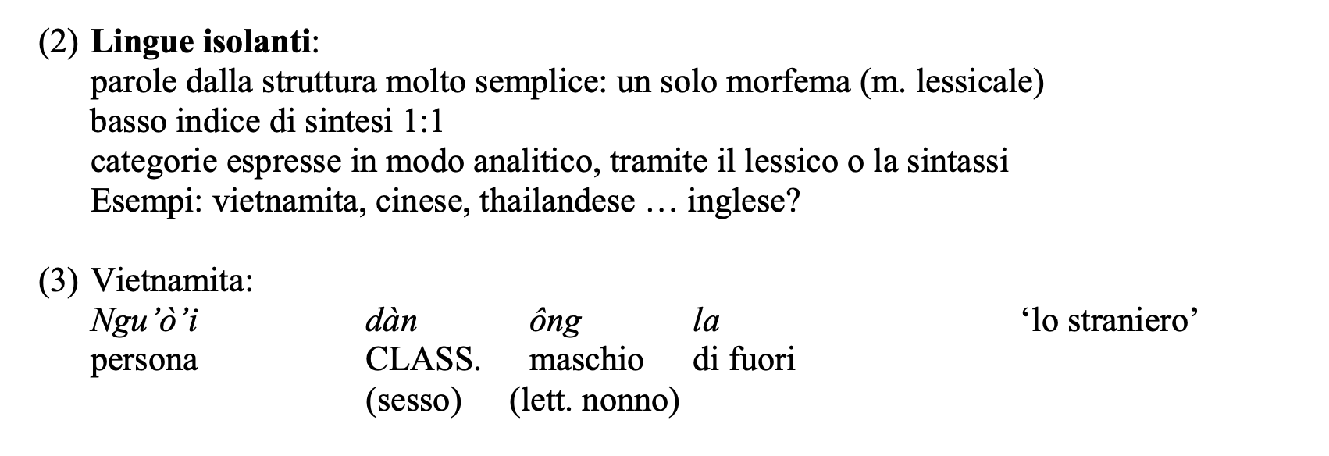

Slide 4
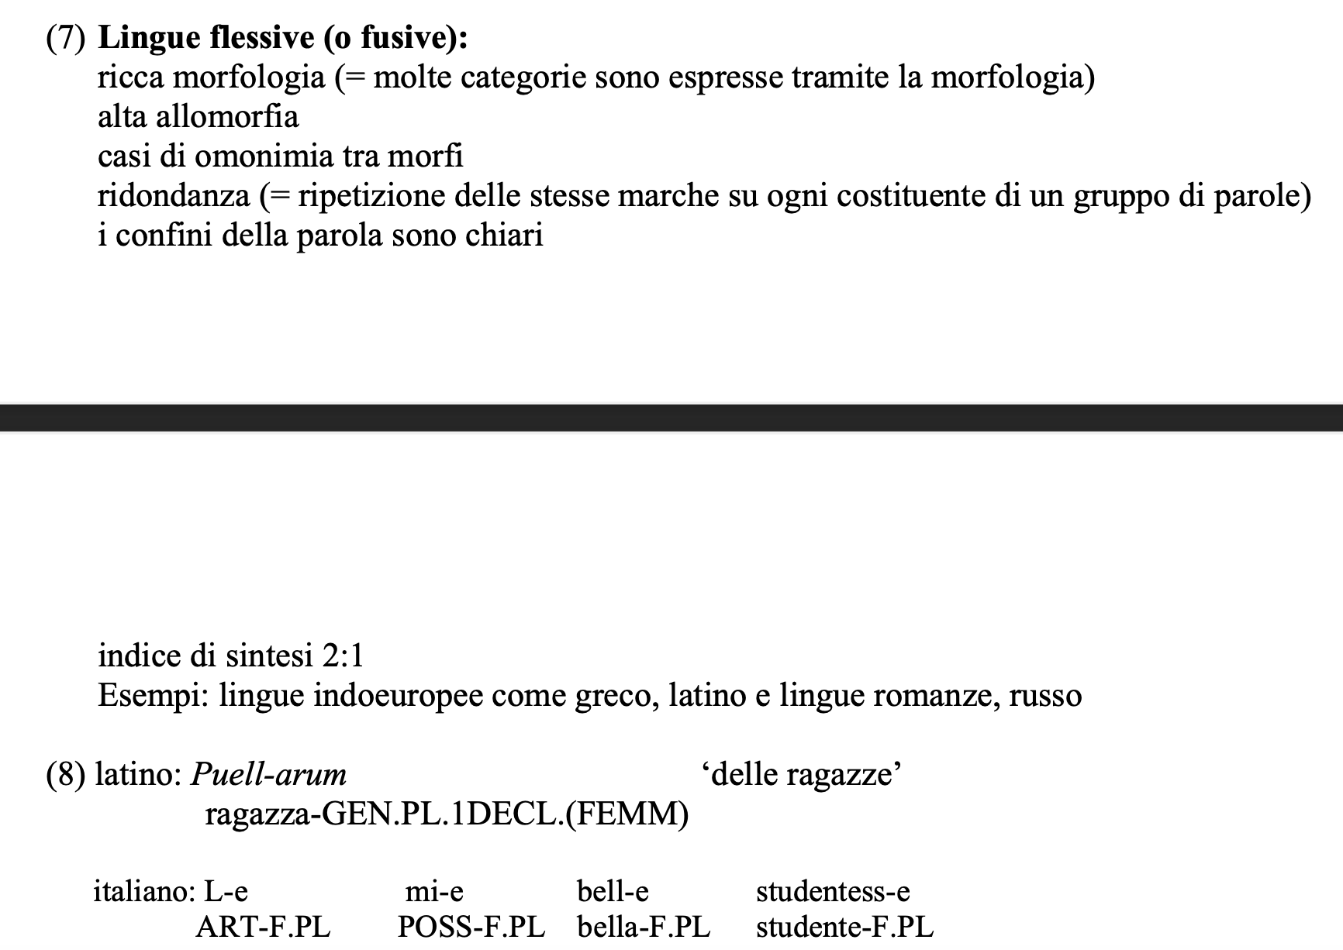

Slide 5
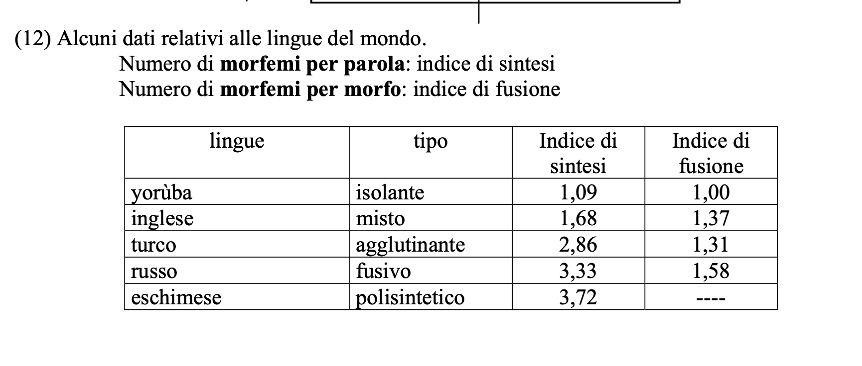
Valori degli indici di sintesi e di fusione

Slide 6
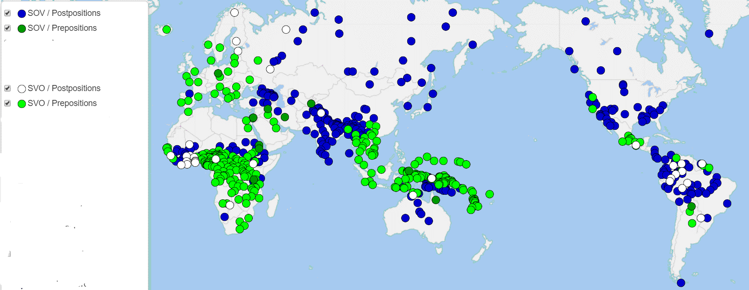
Universale tendenziale: Verbo in fondo alla sequenza e tendenza posposizionale

